Slide 1

UNIVERSITÀ DEGLI STUDI DI UDINE
BILANCIO CONSUNTIVO 2011

Slide 2
UNIVERSITA’ DI UDINE IN CIFRE
Descrizione | 2009 | 2010 | 2011
DATI FINANZIARI
FFO | € 79.350.934 | € 76.268.366 | € 76.811.497
di cui FFO consolidabile | € 78.647.860 | € 76.216.689 | € 75.987.383
RISULTATO ANNUO GESTIONE | € 2.079.741 | € 10.126.430 | € 31.290.919
RISULTATO DI AMMINISTRAZIONE AL 31/12 | -€ 7.756.417 | € 21.729.462 | € 53.020.382
IL PERSONALE | 1.316 | 1.282 | 1.289
Personale docente e ricercatore | 735 | 714 | 708
I Fascia | 232 | 217 | 206
II Fascia | 206 | 200 | 196
Ricercatori | 294 | 295 | 304
Assistenti | 3 | 2 | 2
Personale tecnico-amministrativo | 555 | 534 | 547
a tempo indeterminato | 521 | 523 | 520
a tempo determinato | 34 | 11 | 27
Collaboratori ed esperti linguistici | 26 | 34 | 34
DIDATTICA E RICERCA
Facoltà | 10 | 10 | 10
Corsi di laurea | 42 | 39 | 37
Corsi di laurea specialistica/magistrale | 37 | 35 | 35
Corsi di Dottorato | 20 | 19 | 21
Scuole di specializzazione | 21 | 19 | 19
Master | 12 | 15 | 19
Studenti pre e post laurea | 17.338 | 17.108 | 17.227
Assegnisti di ricerca | 170 | 207 | 137
Laureati | 2.872 | 2.843 | 2.936
Dottori di ricerca | 122 | 132 | 128
Progetti Europei | 30 | 49 | 48
Brevetti attivi | 41 | 42 | 39
Borse mobilità studentesca | 350 | 330 | 367

Slide 3
SITUAZIONE AMMINISTRATIVA 2011
 | ATENEO
RISULTATO AMMINISTRAZIONE AL 31/12/2010 (a) | 21.729.462,16
RISULTATO GESTIONE COMPETENZA 2011 (b) | 21.303.930,49
RISULTATO GESTIONE RESIDUI (c) | 9.986.989,01
RISULTATO GESTIONE 2011 (d = b+c) | 31.290.919,50
RISULTATO AMMINISTRAZIONE AL 31/12/2011 (e = a+d) | 53.020.381,66
di cui vincolato per progetti di ricerca, didattica, edilizia | 50.767.009,26
di cui non vincolato | 2.253.372,40

Slide 4
CONFRONTO BILANCIO ESERCIZI 2010 E 2011
 | 2010 | 2011 | 2011- 2010 | (2011 - 2010) %
Entrate | 187.770.042,00 | 171.894.736,50 | - 15.875.305,50 | -8,45%
Spese | 178.616.279,00 | 150.590.806,01 | - 28.025.472,99 | -15,69%
Risultato gestione competenza (1/1-31/12) (A) | 9.153.763,00 | 21.303.930,49 | 12.150.167,49
Risultato gestione c/residui (B) | 972.666,00 | 9.986.989,01 | 9.014.323,01
Risultato di gestione (A+B) | 10.126.430,00 | 31.290.919,50 | 21.164.489,50
Risultato di amministrazione | 21.729.462,00 | 53.020.381,50
 | di cui avanzo vincolato | 50.767.009,10
 | di cui avanzo libero | 2.253.372,40

Slide 5
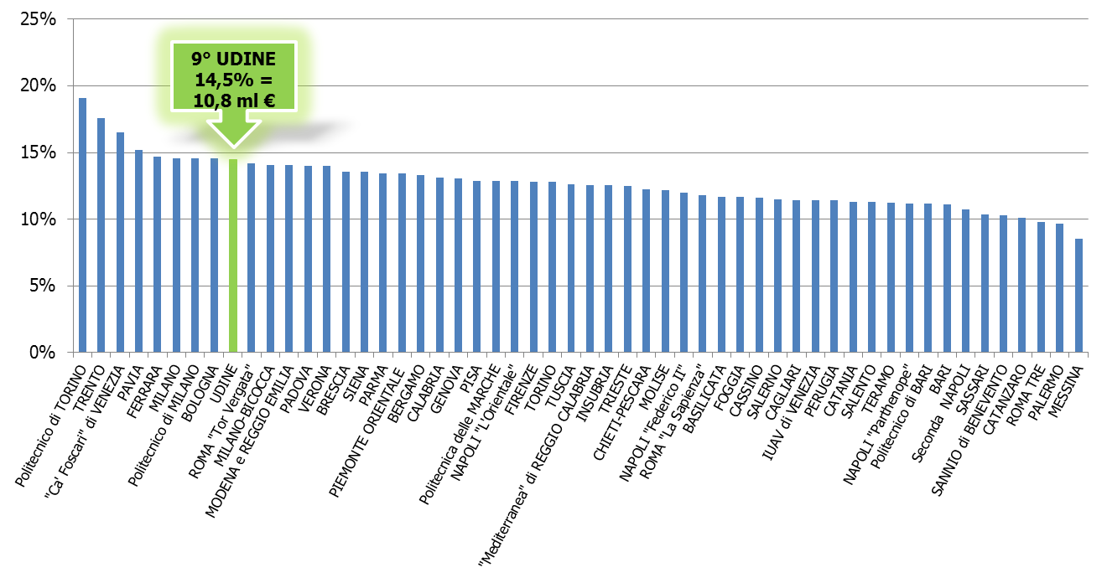
INCIDENZA QUOTA PREMIALE (12%) SU FFO ASSEGNATO

Slide 6
ENTRATE 2011
TIPOLOGIA di ENTRATA | Amm. Centrale | Dipartimenti | Ateneo | %
FFO | 76.811.497,00 | - | 76.811.497,00 | 52,5%
ALTRI TRASFERIMENTI STATALI | 13.383.643,55 | 1.627.193,90 | 15.010.837,45 | 10,3%
ENTRATE DA UNIONE EUROPEA | 235.000,00 | 4.947.991,26 | 5.182.991,26 | 3,5%
ENTRATE DA REGIONE O ENTI LOCALI | 7.510.884,12 | 873.945,11 | 8.384.829,23 | 5,7%
ENTRATE DA ALTRI ENTI PUBBLICI O PRIVATI | 3.486.628,21 | 3.980.199,05 | 7.466.827,26 | 5,1%
TASSE E CONTRIBUTI STUDENTI | 19.985.083,28 | - | 19.985.083,28 | 13,7%
RESTITUZIONI E RIMBORSI DIVERSI | 1.391.119,29 | 154.664,57 | 1.545.783,86 | 1,1%
PROVENTI DA CESSIONI BENI E SERVIZI | 564.447,01 | 3.875.878,00 | 4.440.325,01 | 3,0%
PROVENTI PATRIMONIALI | 174.615,53 | 739,39 | 175.354,92 | 0,1%
TOTALE ENTRATE CORRENTI | 123.542.917,99 | 15.460.611,28 | 139.003.529,27 | 95,1%
ALIENAZIONI PATRIMONIALI E TRASFERIM. CAPITALI | 5.752.618,25 | 2.940,00 | 5.755.558,25 | 3,9%
ACCENSIONI DI PRESTITI | 1.443.411,94 | - | 1.443.411,94 | 1,0%
TOTALE ENTRATE C/CAPITALE | 7.196.030,19 | 2.940,00 | 7.198.970,19 | 4,9%
TOTALE ENTRATE AL NETTO PARTITE DI GIRO | 130.738.948,18 | 15.463.551,28 | 146.202.499,46 | 100,0%
PARTITE DI GIRO | 25.667.824,23 | 24.412,81 | 25.692.237,04
TOTALE ENTRATE | 156.406.772,41 | 15.487.964,09 | 171.894.736,50

Slide 7
SPESE 2011
TIPOLOGIA di SPESA | Amm. Centrale | Dipartimenti | Ateneo | %
ORGANI ISTITUZIONALI | 298.483,73 | - | 298.483,73 | 0,2%
PERSONALE DOCENTE E RICERCATORE | 57.261.815,55 | - | 57.261.815,55 | 45,8%
PERSONALE TECNICO-AMMINISTRATIVO (di ruolo e a tempo det) | 17.330.385,17 | - | 17.330.385,17 | 13,9%
COLLABORATORI LINGUISTICI | 1.316.445,86 | - | 1.316.445,86 | 1,1%
BUDGET DIDATTICA FACOLTA' E SCUOLE SPEC. | 1.693.264,47 | - | 1.693.264,47 | 1,4%
DOTTORANDI, ASSEGNISTI, SPECIALIZZ. E BORSISTI | 9.418.548,67 | - | 9.418.548,67 | 7,5%
F.DO ACCESSORIO E ALTRE SPESE PER IL PERSONALE | 2.112.140,10 | - | 2.112.140,10 | 1,7%
LAVORO AUTONOMO | 1.307.364,67 |  | 1.307.364,67 | 1,0%
SPESE PER ATTIVITÀ ISTITUZIONALI | 655.838,64 | 5.651.275,21 | 6.307.113,85 | 5,0%
INTERVENTI A FAVORE DEGLI STUDENTI | 1.971.191,42 |  | 1.971.191,42 | 1,6%
FUNZIONAMENTO E ACQUISTO DI BENI E SERVIZI | 9.067.399,76 | 232.252,86 | 9.299.652,62 | 7,4%
TRASFERIMENTI A ISTITUZIONI PUBBLICHE/PRIVATE | 242.172,00 | 194.300,46 | 436.472,46 | 0,3%
ONERI FINANZIARI, TRIBUTARI E VARI | 5.480.567,60 | 9.436,76 | 5.490.004,36 | 4,4%
TRASFERIMENTI INTERNI | 170.000,00 | - | 170.000,00 | 0,1%
TOTALE SPESE CORRENTI | 108.325.617,64 | 6.087.265,29 | 114.412.882,93 | 91,6%
SPESE DI INVESTIMENTO | 7.306.762,69 | 28.623,22 | 7.335.385,91 | 5,9%
RIMBORSO PRESTITI | 3.150.300,13 | - | 3.150.300,13 | 2,5%
TOTALE SPESE INVESTIMENTO | 10.457.062,82 | 28.623,22 | 10.485.686,04 | 8,4%
TOTALE SPESE AL NETTO PARTITE DI GIRO | 118.782.680,46 | 6.115.888,51 | 124.898.568,97 | 100,0%
PARTITE DI GIRO | 25.667.824,23 | 24.412,81 | 25.692.237,04
TOTALE SPESE | 144.450.504,69 | 6.140.301,32 | 150.590.806,01

Slide 8
SPESE 2011

Slide 9
ENTRATE 2011

